Slide 1
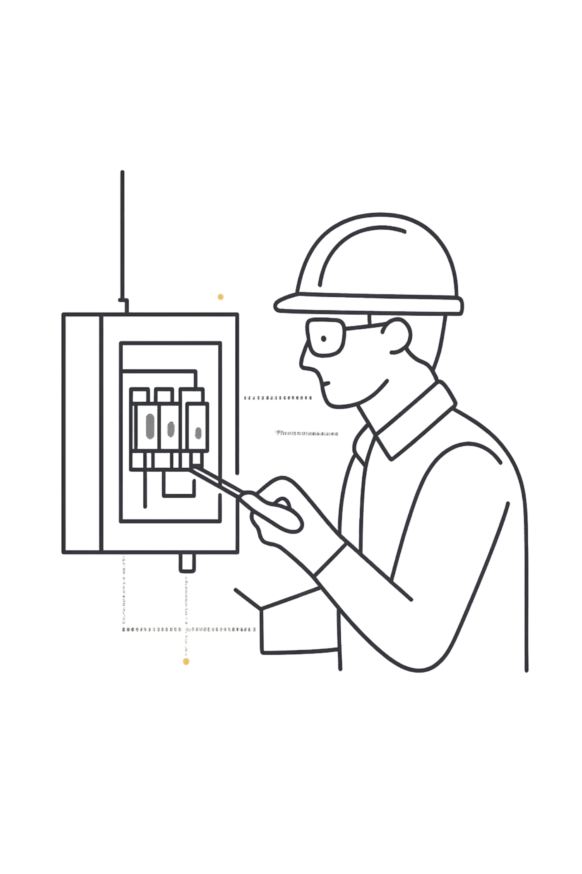
IAP A Feszültségmentesítés Szabályai
Villamos biztonságtechnika • 3. hét • 2 tanóra
Téma
Szabvány
Az öt biztonsági szabály a feszültségmentesítéshez
EN 50110 és VDE alapelvek
Cél
Biztonságos munkavégzés villamos berendezéseken

Slide 2

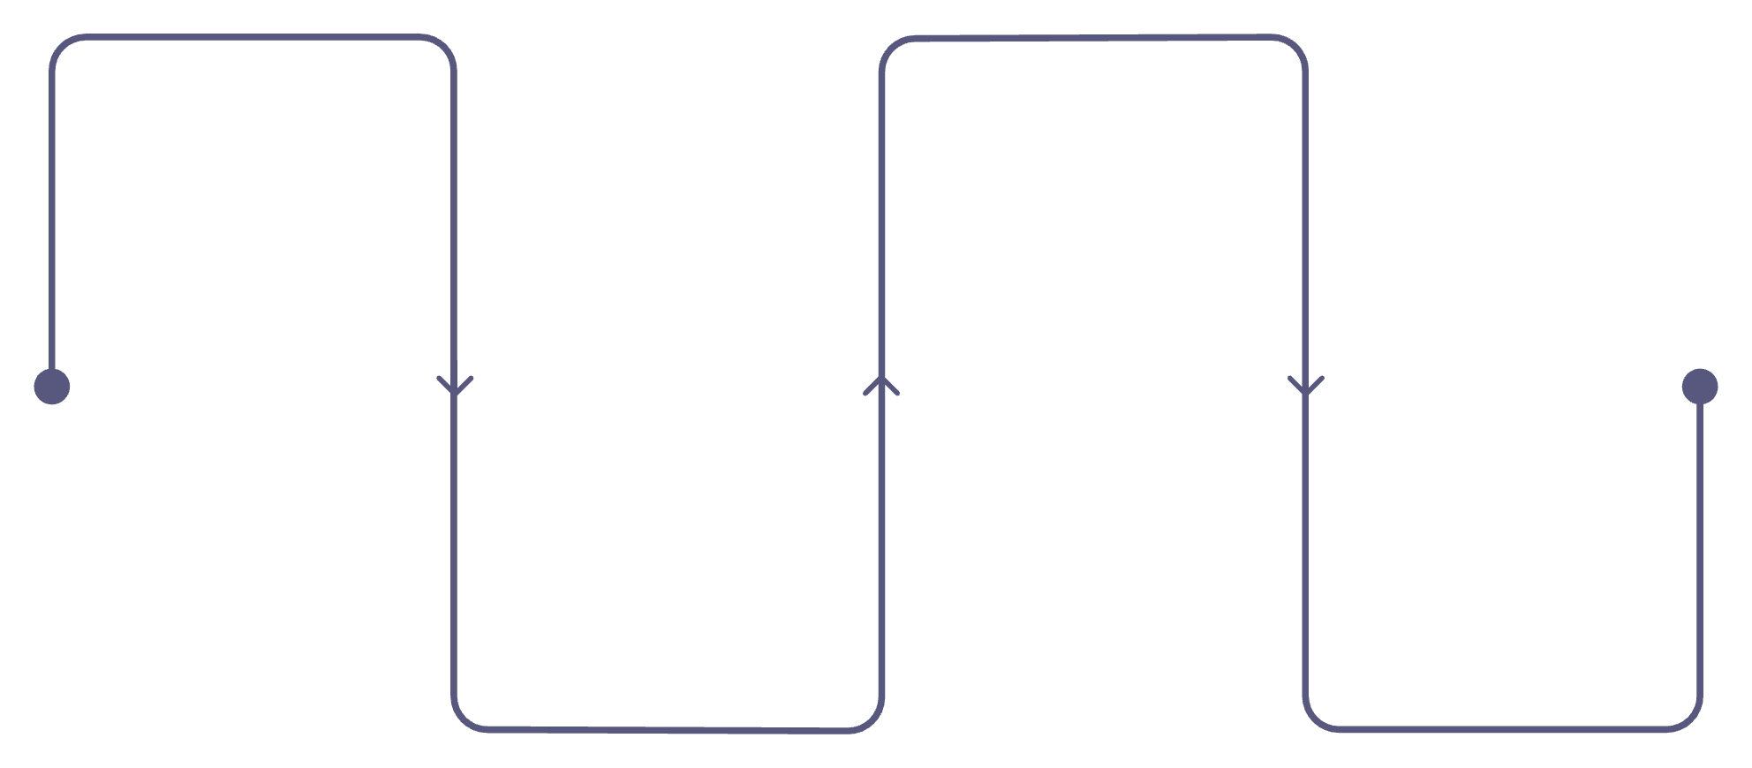
Kulcsgondolat
A kikapcsolt berendezés nem feltétlenül feszültségmentes. A feszültségmentességet nem feltételezzük – meggyőződünk róla.
1903 VDE
EN 50110 bevezetés
VDE alapítás és kezdetek
Szakmai szabvány megjelenése
Biztonsági szabályok
Mai gyakorlat
Öt alapvető szabály kidolgozása
Feszültségmentesség ellenőrzése

Slide 3
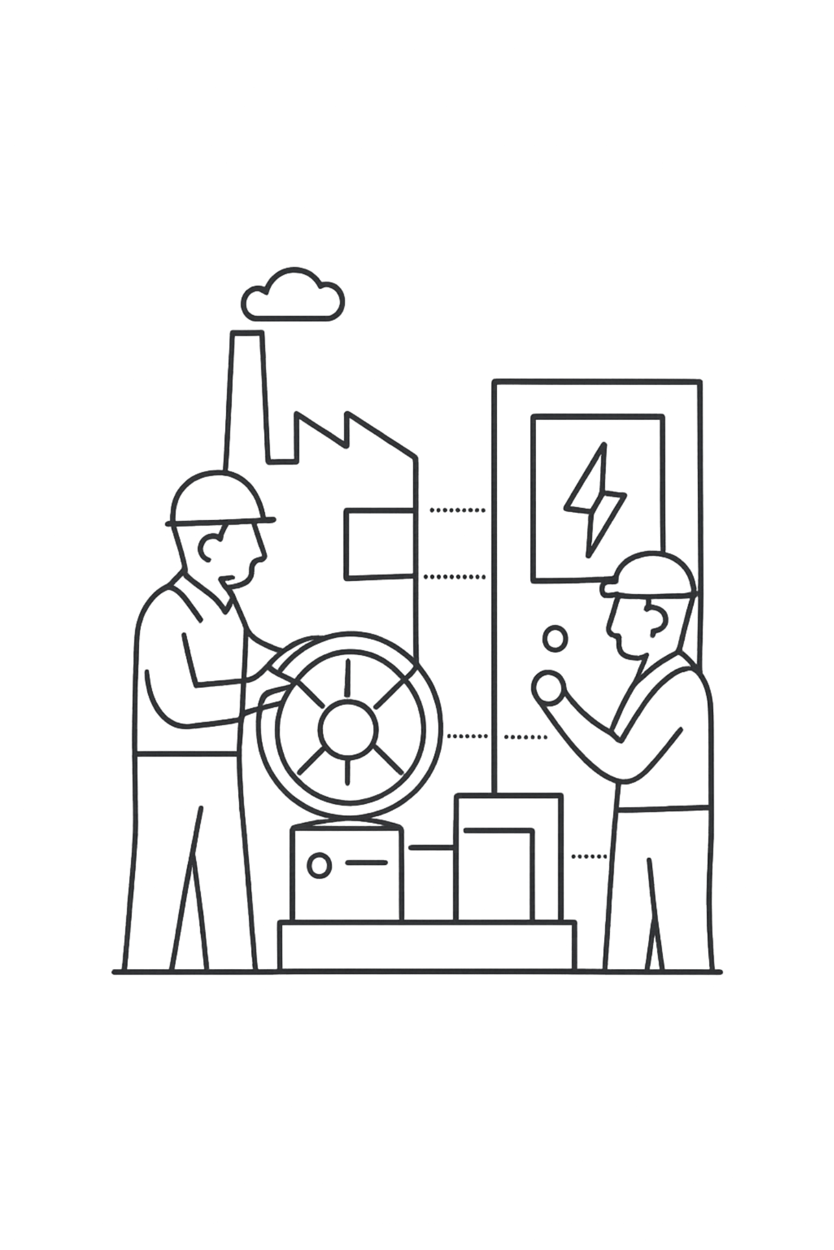
Történelmi nyitó – Több mint 120 év tapasztalata
Amikor a XX. század elején a villamos energia megjelent a gyárakban és műhelyekben, hamar kiderült, hogy egy gép kikapcsolása még nem jelenti azt, hogy azon biztonságosan lehet dolgozni.
A VDE gyökerei
Az öt lépés logikája
A német VDE villamos biztonsági szabályozásának gyökerei 1903-ig nyúlnak vissza. A több évtizedes üzemi és baleset-megelőzési tapasztalatból fokozatosan alakult ki az öt alapvető biztonsági szabály, amelyet ma az EN 50110 szabványrendszer is alkalmaz.
Levágás
Visszakapcsolás megakadályozása
Feszültség nélküli állapot ellenőrzése
Földelés és rövidre zárás
Védelem a közeli aktív részek ellen
A technika azóta óriásit változott, de az alapelv nem: mielőtt dolgozni kezdünk, meg kell győződnünk arról, hogy a munkaterület villamos szempontból biztonságos.

Slide 4
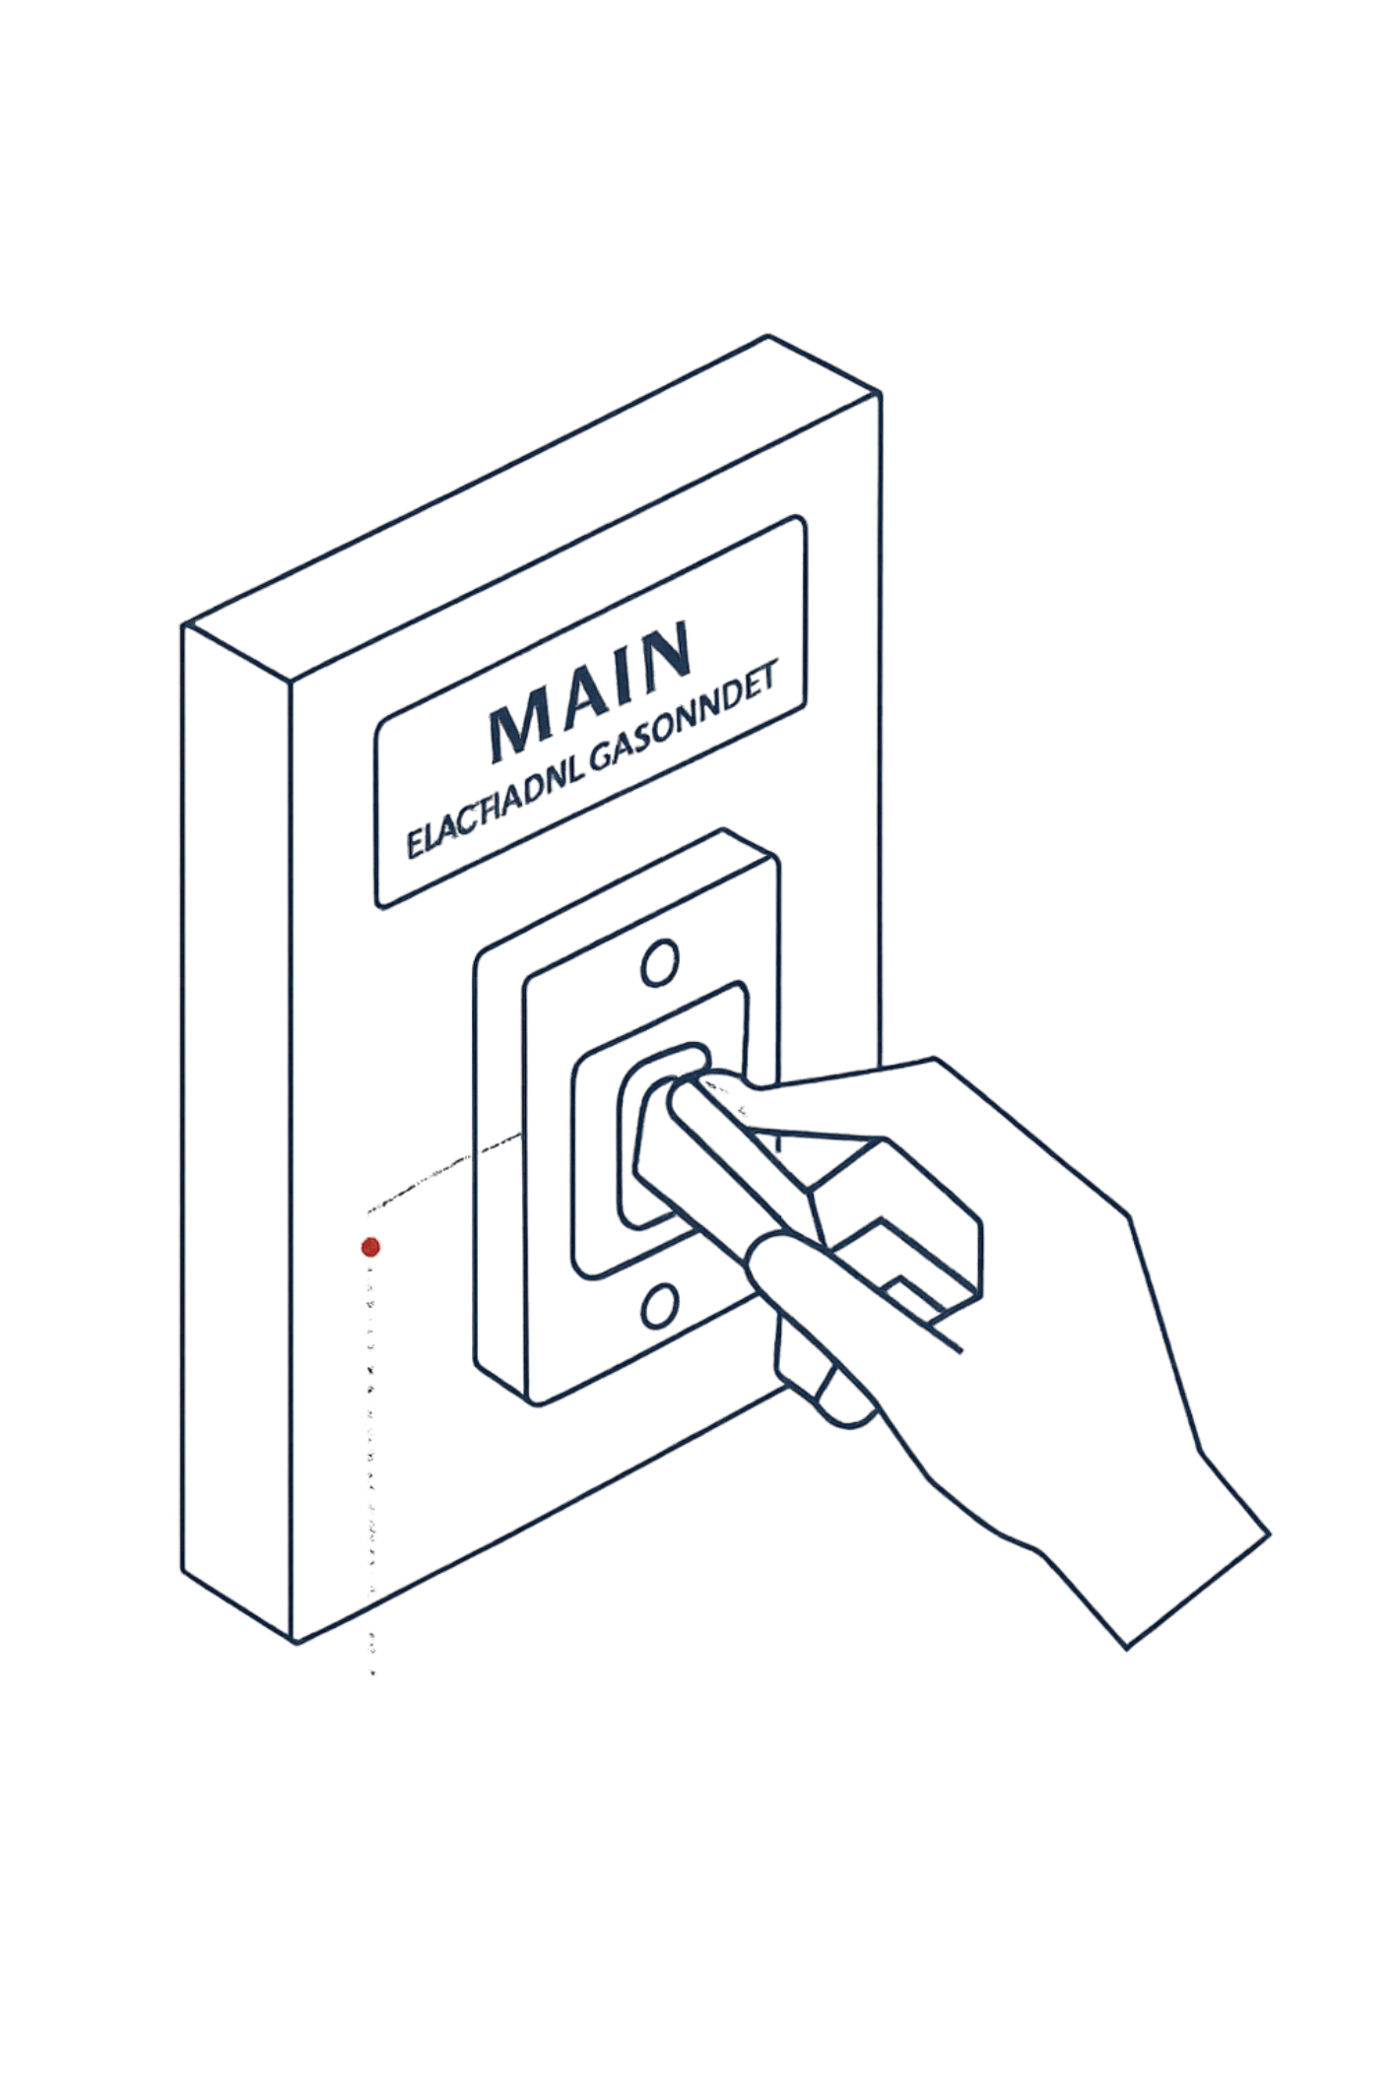


Mit jelent a feszültségmentesítés?
A feszültségmentesítés olyan biztonsági műveletsor, amelynek célja, hogy a villamos berendezésen vagy annak közelében a munka biztonságosan elvégezhető legyen.
Kikapcsolás
A berendezés működését megszüntetjük. Ettől még bizonyos részei feszültség alatt maradhatnak.
Levágás
A berendezést megfelelő kapcsoló- vagy levágóeszközzel elválasztjuk a villamos energiaforrástól.
Feszültségmentesítés
A levágáson túl megtegyük az összes szükséges biztonsági intézkedést, és ellenőrizzük a feszültség nélküli állapotot.
Tanórai példa: Egy háromfázisú motor a STOP nyomógomb megnyomása után megáll. A motor nem tekinthető feszültségmentesnek, hiszen a mágneskapcsoló előtt, a vezérlőáramkörben vagy akár a motorhoz vezető rendszer más részein továbbra is jelen lehet veszélyes feszültség.

Slide 5
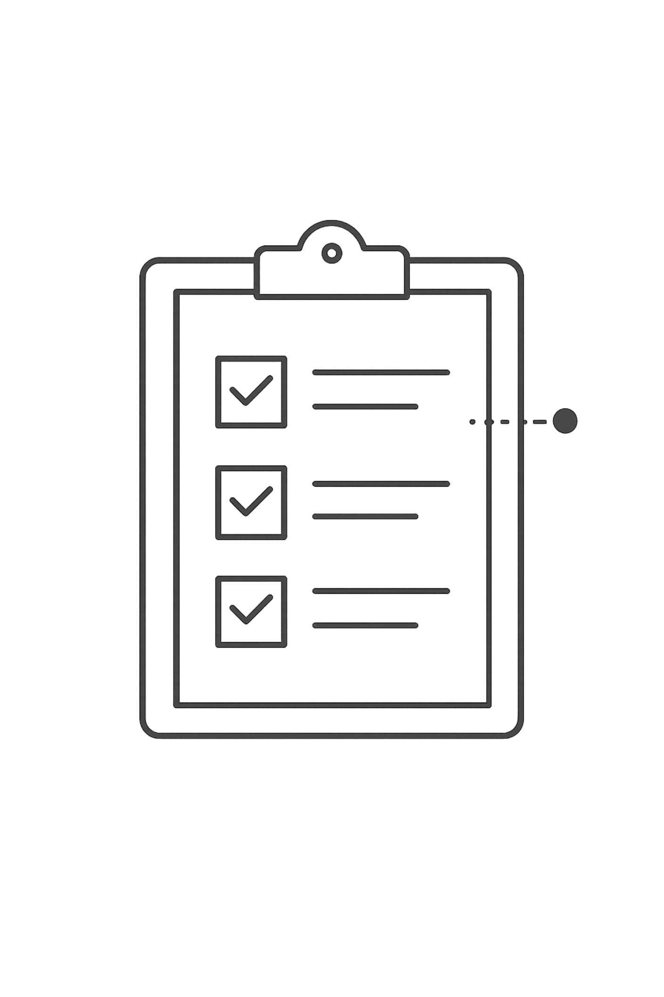





Az 5 biztonsági szabály – helyes sorrend
A sorrendnek biztonsági jelentősége van.
1.
2.
Teljes leválasztás
Visszakapcsolás megakadályozása
3.
4.
Feszültség nélküli állapot ellenőrzése
Földelés és rövidre zárás
5.
Védelem a közeli aktív részek ellen

Slide 6
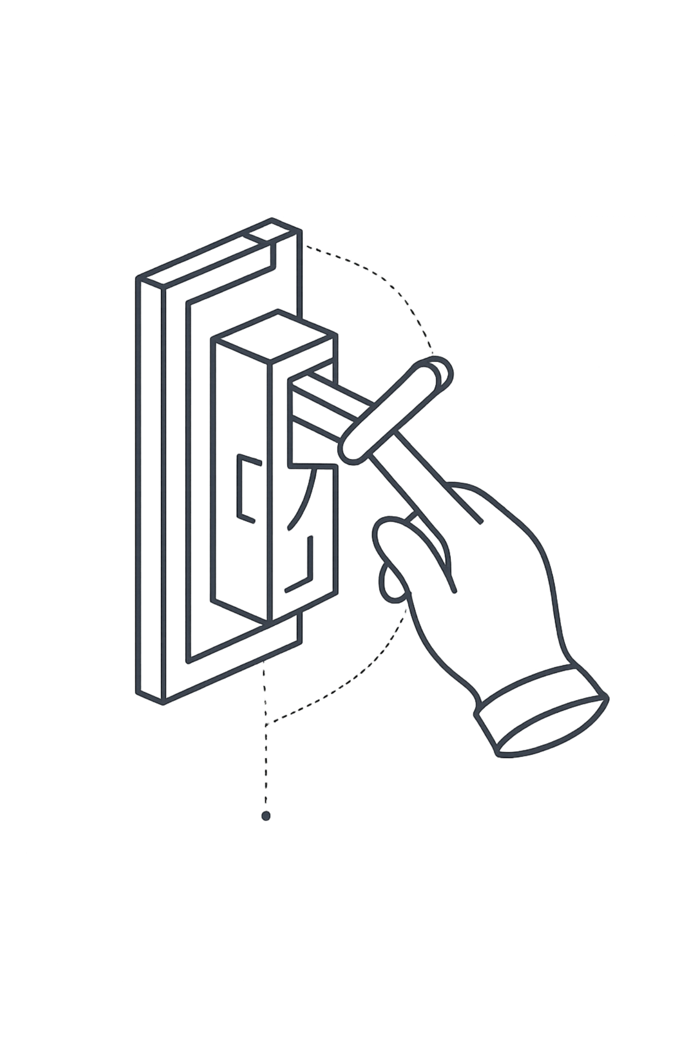
1. Teljes leválasztás
A munkaterületet minden olyan energiaforrásról le kell választani, amely veszélyes feszültséget juttathat rá.
Leválasztás módszerei
Különösen figyelni kell
Leválasztókapcsoló működtetésével
Megszakító kikapcsolásával, ha az alkalmas a szükséges leválasztásra
Biztosítóbétét eltávolításával
Csatlakozó kihúzásával megfelelő esetben
Több betáplálás esetén valamennyi energiaforrás leválasztásával
Egy vezérlőszekrényben lehet:
3×400 V teljesítményáramkör
230 V vezérlés
24 V DC tápegység
UPS
Az egyik főkapcsoló kikapcsolása önmagában nem bizonyítja, hogy minden érintett rész feszültségmentes.

Slide 7
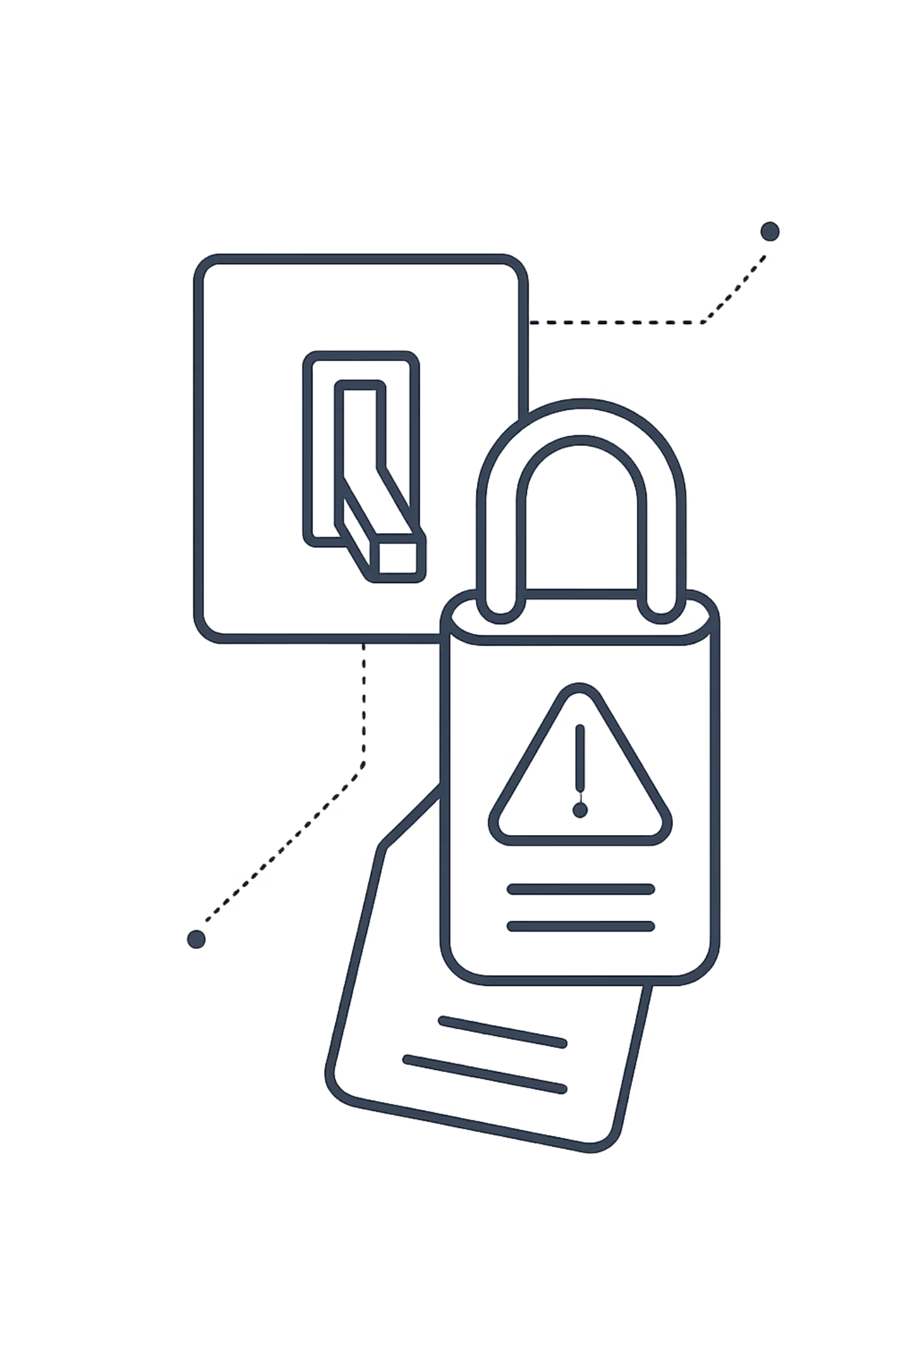
2. Visszakapcsolás megakadályozása
A leválasztott berendezést biztosítani kell a véletlen vagy illetéktelen visszakapcsolás ellen.
LOTO – Lockout/Tagout
A lényeg
Ennek ismert módszere a LOTO – Lockout/Tagout eljárás:
Nem egyszerűen a tábla kihelyezéséről van szó. A visszakapcsolás lehetőségét ténylegesen meg kell akadályozni – fizikai reteszeléssel, hogy illetéktelen személy ne tudja visszakapcsolni a berendezést a munkavégzés ideje alatt.
Lockout: mechanikai reteszelés, például lakattal
Tagout: jól látható figyelmeztető jelzés elhelyezése – pl. „BEKAPCSOLNI TILOS! A BERENDEZÉSEN DOLGOZNAK!"

Slide 8
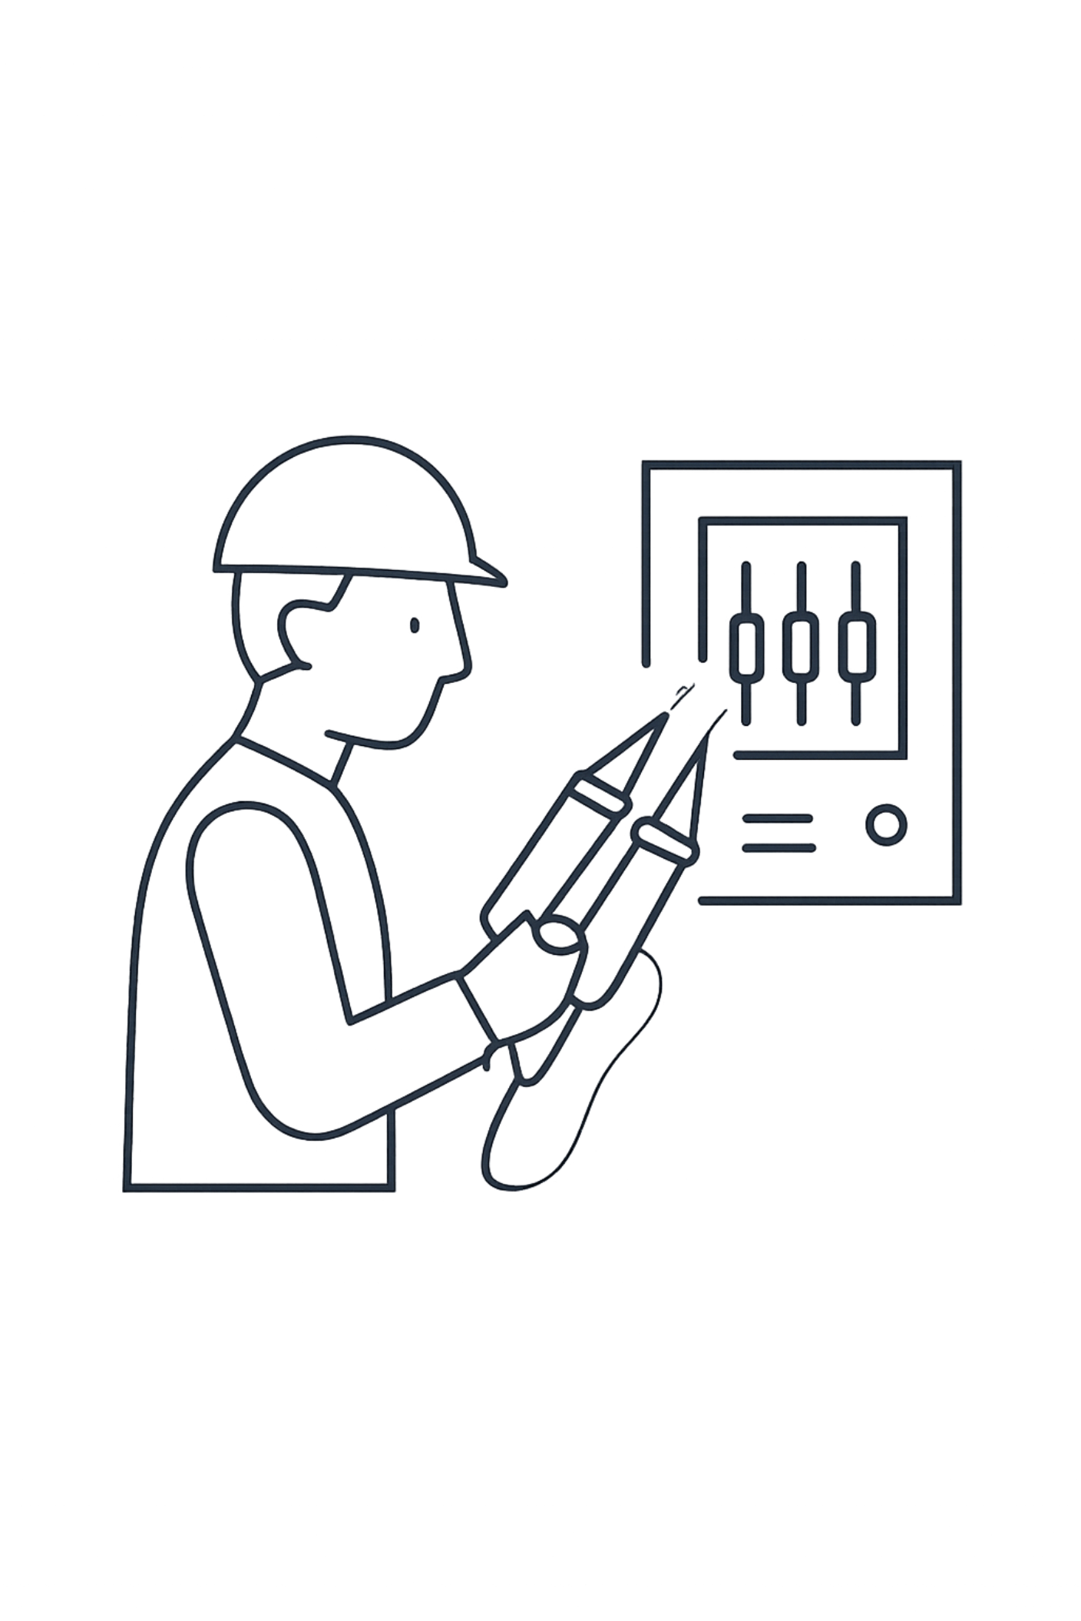


3. Feszültség nélküli állapot ellenőrzése
Ez a feszültségmentesítés egyik legfontosabb mozzanata. Nem feltételezzük, hogy nincs feszültség – ellenőrizzük.
1
2
Eszköz
Mérési pontok
Kisfeszültségű berendezéseknél kétpólusú feszültségvizsgálót alkalmazunk.
Háromfázisú hálózatnál: L1–L2, L2–L3, L3–L1, valamint az aktív és földpotenciálhoz kapcsolódó vezetékek között is.
3
Módszer
ELLENŐRZÉS → MÉRÉS → ELLENŐRZÉS
A vizsgálóeszköz működését a mérés előtt és után is igazolni kell.

Slide 9
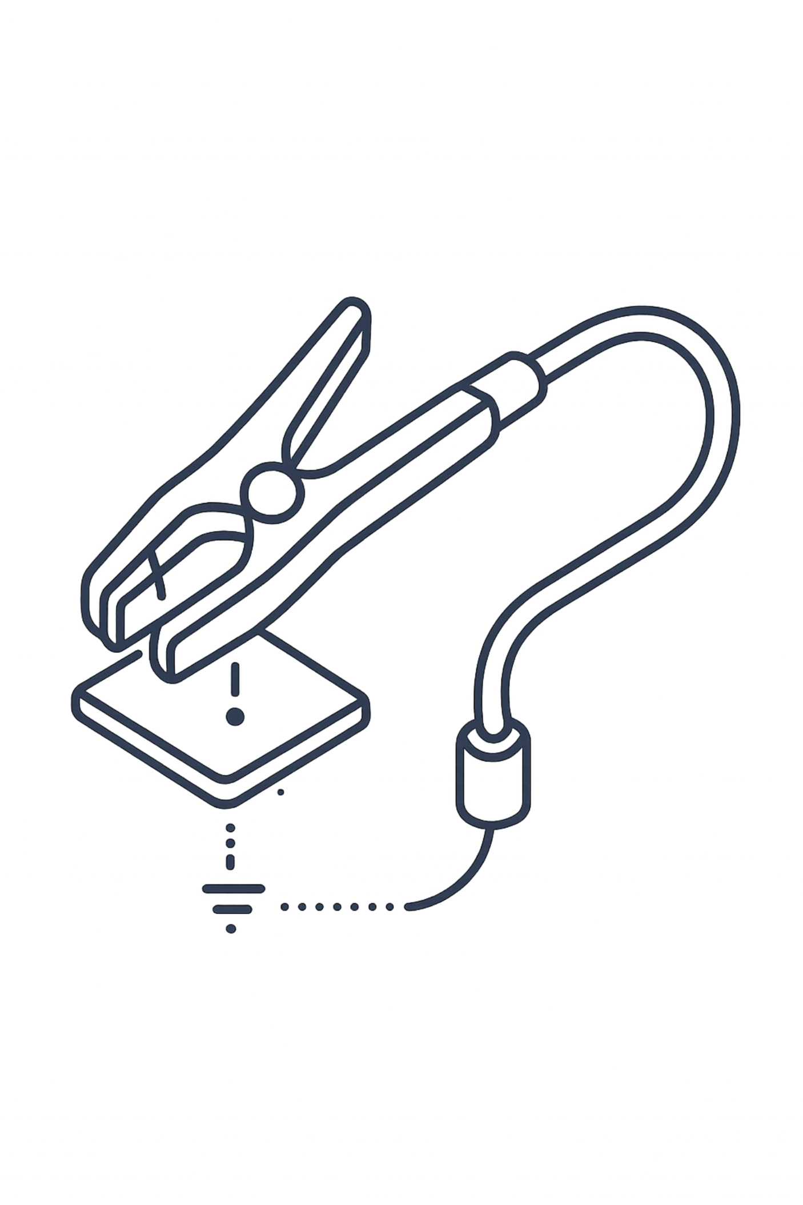
4. Földelés és rövidre zárás
Ahol a berendezés és a munkavégzés jellege ezt szükségessé teszi, a leválasztott vezetékeket földelni és rövidre zárni kell.
Célja
Fontos megjegyzés
Veszélyes feszültség ne maradhasson vagy ne jelenhessen meg a munkaterületen:
Kisfeszültségű környezetben ez a lépés nem automatikusan minden munkánál ugyanúgy végrehajtandó; az adott berendezésre, munkamódszerre és szabályokra kell alkalmazni.
Téves visszakapcsolás esetén
Indukált feszültség miatt
Visszatáplálás következtében
Más energiaforrásból

Slide 10
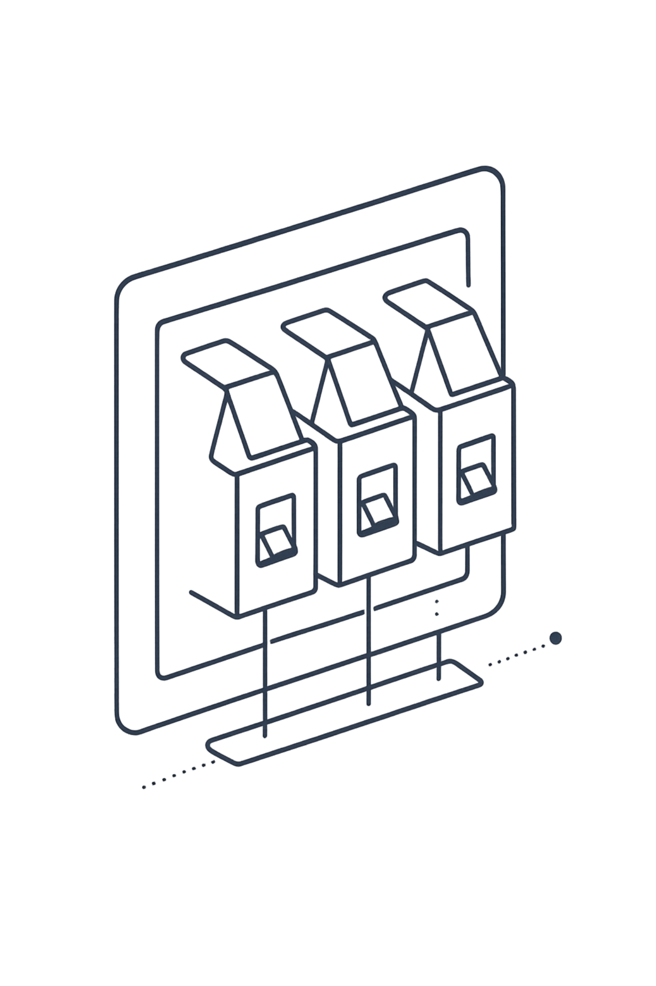
5. Védelem a közeli feszültség alatt álló részek ellen
Előfordulhat, hogy a javítandó berendezést feszültségmentesítettük, de közvetlen közelében más berendezés továbbra is feszültség alatt marad.
Megfelelő védelmi módszerek
Gyakorlati példa
Elhatárolással
Letakarással
Szigetelő védőelemekkel
Biztonságos távolság biztosításával
Egy kapcsolószekrény egyik mezőjén dolgozunk. A mezőt megfelelően feszültségmentesítettük, de a mellette lévő mező üzemben maradt.
A munkaterület tehát attól még nem feltétlenül biztonságos, hogy az általunk javított áramkör feszültségmentes.

Slide 11
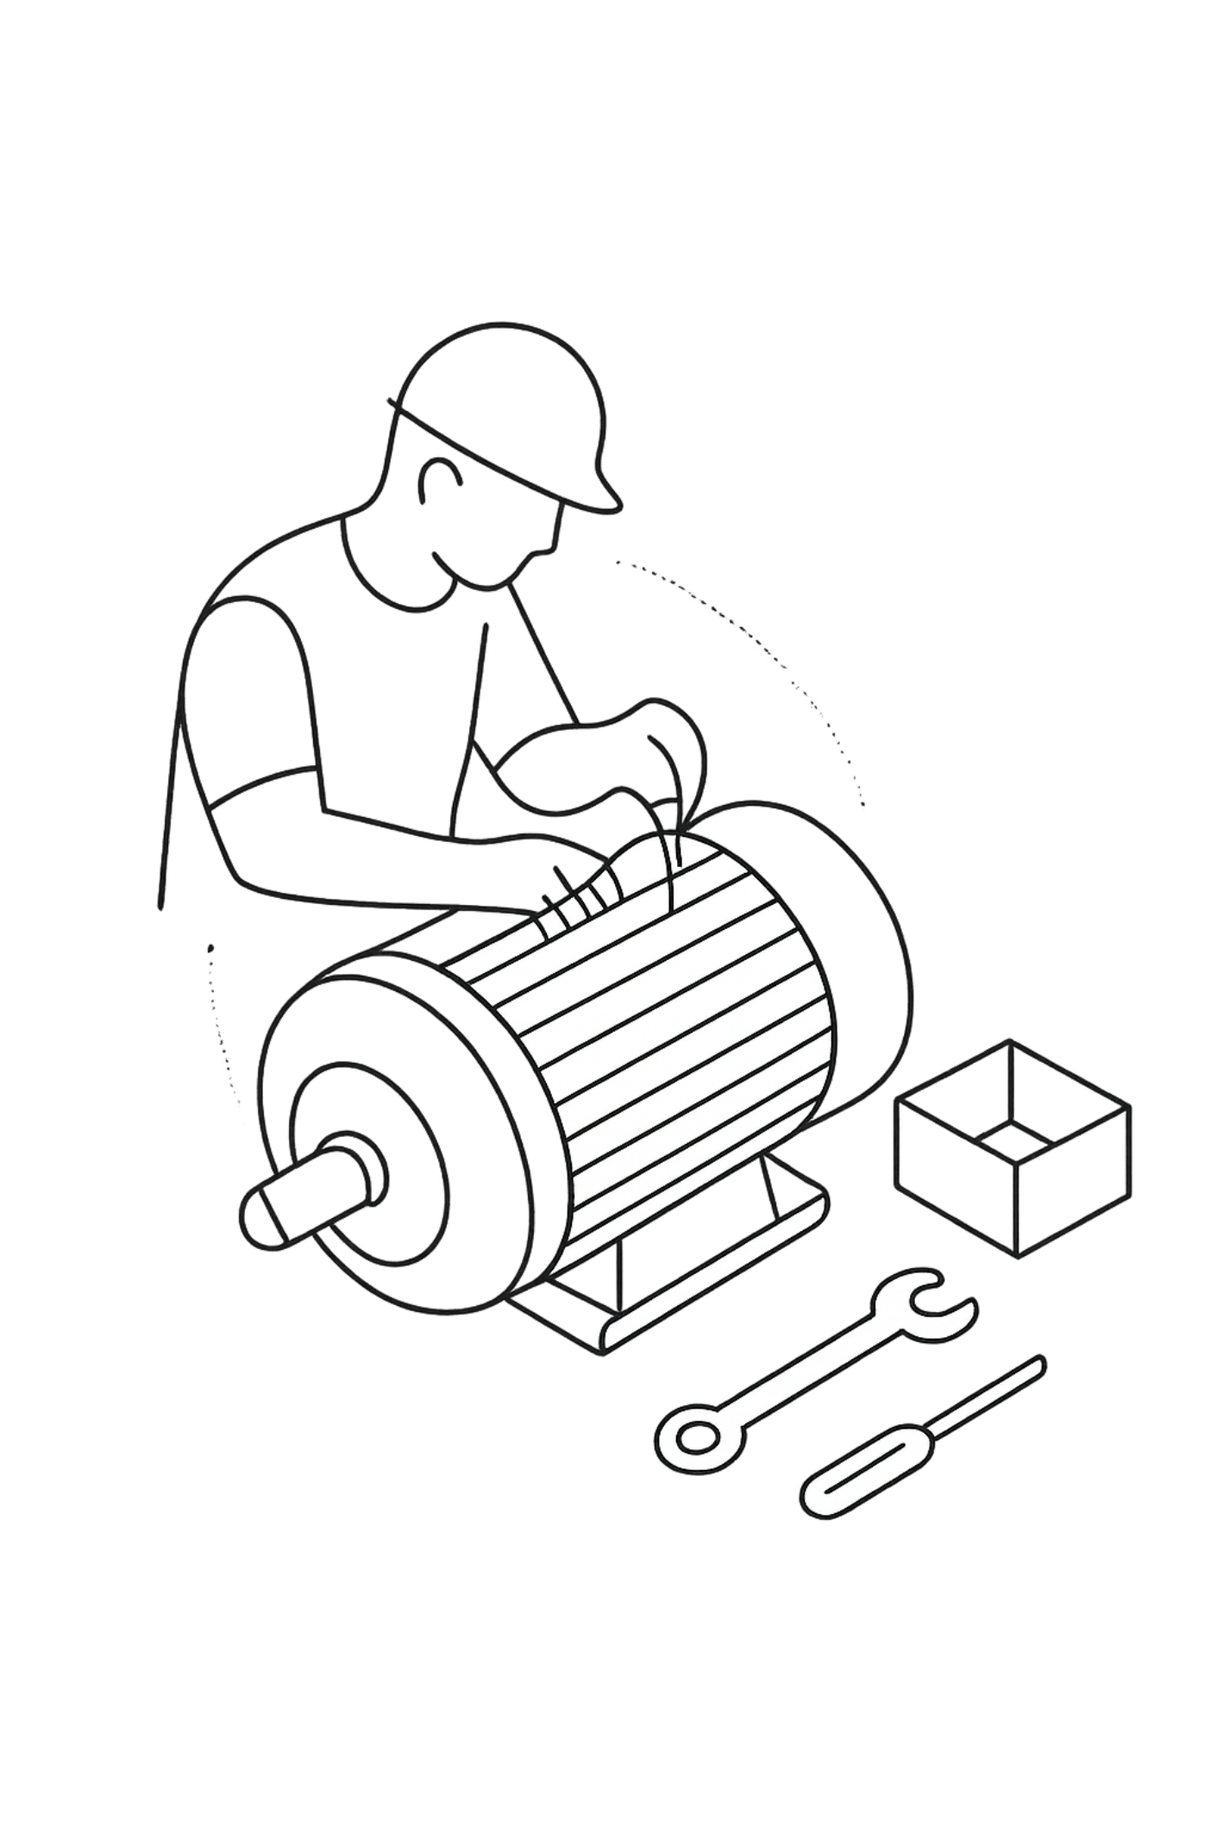

Gyakorlati példa – háromfázisú motor karbantartása
Egy 3×400 V-os aszinkron motor csapágát kell cserélni. A STOP gomb megnyomására a motor megáll.
Kérdés: elkezdhető a munka? – Nem. A STOP nyomógomb csak működési parancsot adhat a vezérlésnek.
01
STOP
A motor leállítása a nyomógombbal – ez még nem elegendő.
02
Leválasztás
A motor teljes leválasztása minden energiaforrástól.
03
Visszakapcsolás megakadályozása
LOTO eljárás alkalmazása, reteszelés és jelzés.
04
Feszültség nélküli állapot ellenőrzése
Kétpólusú feszültségvizsgálóval, minden fázison.
05
További biztonsági intézkedések
Szükség szerint földelés, rövidre zárás, védelem.
06
Munkavégzés
Csak ezt követően kezdhető el a csapágycsere.

Slide 12
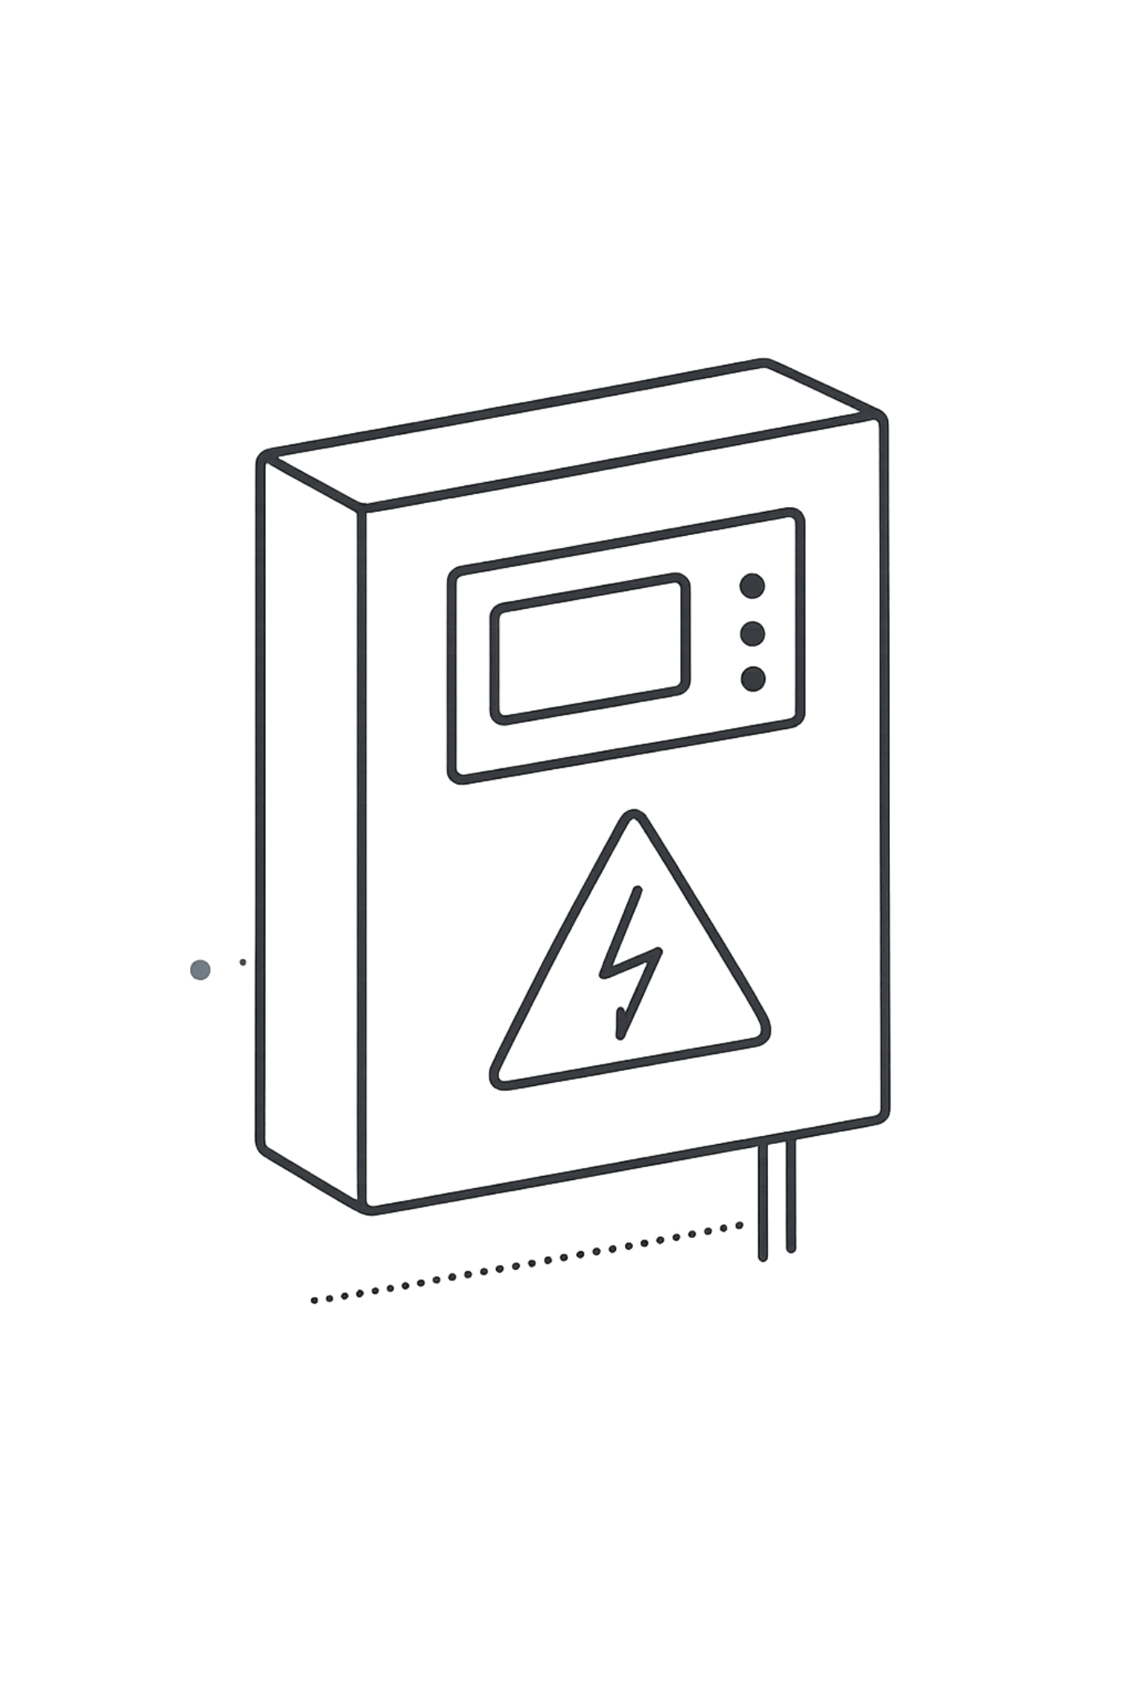
Különleges veszély: tárolt energia
A tápfeszültség leválasztása után is maradhat veszélyes energia a rendszerben.
Tipikus példa: frekvenciaváltó DC-köre – a közbensőköri kondenzátorok a hálózati feszültség lekapcsolása után még egy ideig töltöttek lehetnek.
Frekvenciaváltó kikapcsolva ≠ azonnal feszültségmentes.
Kondenzátortelep
Töltött állapotban maradhat lekapcsolás után.
UPS / Akkumulátor
Folyamatos energiaforrás, független a hálózattól.
Napelemes rendszer
Fény hatására folyamatosan termel feszültséget.
Generátor / Visszatáplálás
Visszatáplálásra képes hajtás veszélyes feszültséget juttathat a leválasztott körbe.
Mindig figyelembe kell venni a gyártó által előírt kisülési/várakozási időt és az előírt ellenőrzési eljárást.

Slide 13
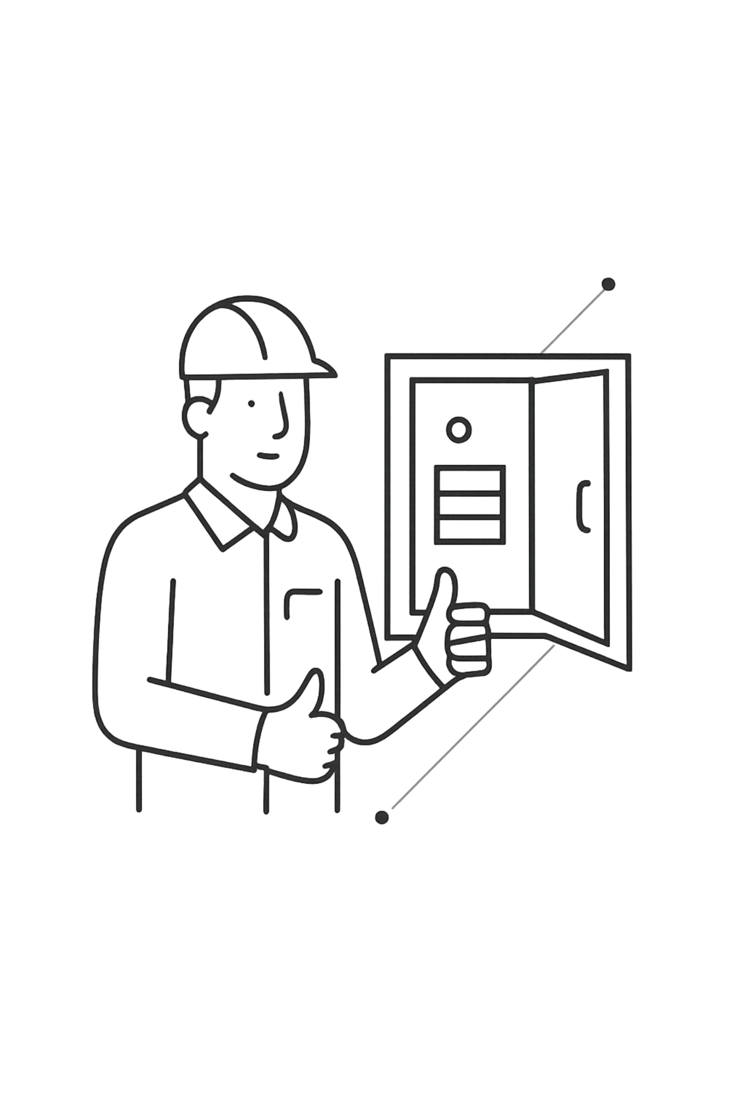
A munka befejezése és visszakapcsolás
A munkavégzés végén sem egyszerűen „felkapcsoljuk a biztosítékot". Meg kell győződni arról, hogy minden feltétel teljesül.
A munka befejeződött
Minden tervezett feladat elvégzésre került, nincs befejezetlen beavatkozás.
Szerszámok és személyek
A szerszámokat eltávolították, a munkaterületen lévők biztonságban vannak.
Burkolatok visszaszerelve
A burkolatok és védőelemek megfelelően visszakerültek az eredeti helyükre.
Biztonsági intézkedések megszüntetése
Az ideiglenes biztonsági intézkedések az előírt sorrendben megszüntethetők, a berendezés visszaadható üzemre.
A visszakapcsolást mindig az adott munkára és berendezésre vonatkozó eljárás szerint kell elvégezni.

Slide 14
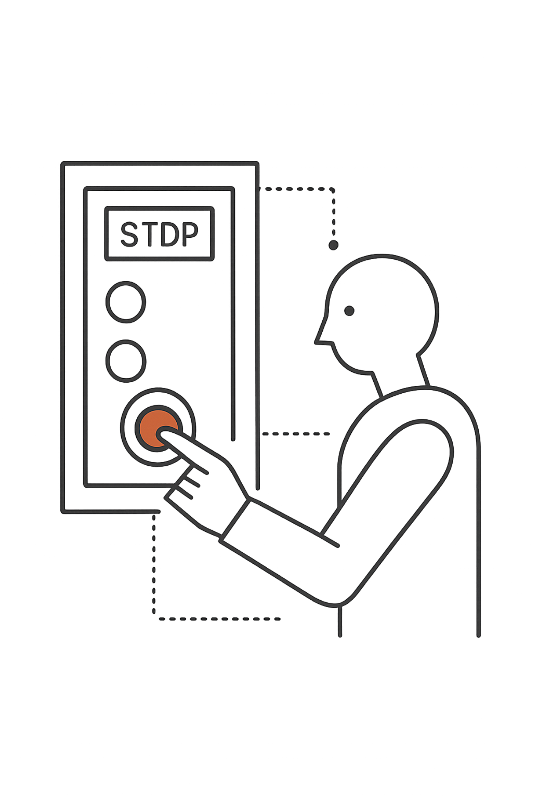

Tipikus hibák
A balesetek jelentős része megelőzhető lett volna, ha az alábbi tévhiteket nem alkalmazzák a gyakorlatban.
✗ „Lenyomtam a STOP-ot, tehát nincs benne áram."
✗ „A megszakító lent van, biztosan jó."
✗ „A kollégám azt mondta, hogy lekapcsolta."
✗ „A motor nem forog, tehát nincs feszültség."
✗ „Egyszer rámértem, elég lesz."
✗ „Csak két percig tart a javítás."
Ezek helyett a helyes szemlélet: LEVÁLASZTOM → BIZTOSÍTOM → ELLENŐRZÖM → VÉDEM → CSAK EZUTÁN DOLGOZOM.

Slide 15
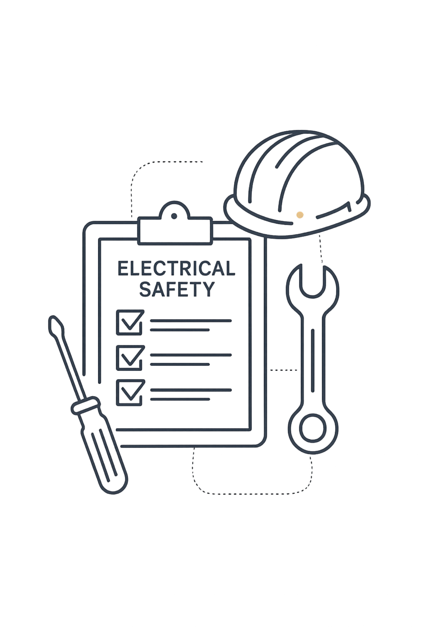





Összefoglalás – Az öt biztonsági szabály
2. VISSZAKAPCSOLÁS MEGAKADÁLYOZÁSA
1. TELJES LEVÁLASZTÁS
Minden energiaforrásról, minden betáplálásról.
LOTO eljárással, mechanikai reteszeléssel.
4. FÖLDELÉS ÉS RÖVIDRE ZÁRÁS
3. FESZÜLTSÉG NÉLKÜLI ÁLLAPOT ELLENŐRZÉSE
Ahol a berendezés és a munkavégzés jellege megköveteli.
Kétpólusú vizsgálóval, ellenőrzés–mérés–ellenőrzés.
5. VÉDELEM A KÖZELI AKTÍV RÉSZEK ELLEN
Elhatárolással, letakarással, biztonságos távolsággal.
Amit mindenkinek meg kell jegyeznie: A feszültségmentességet nem feltételezzük. Meggyőződünk róla.

Slide 16
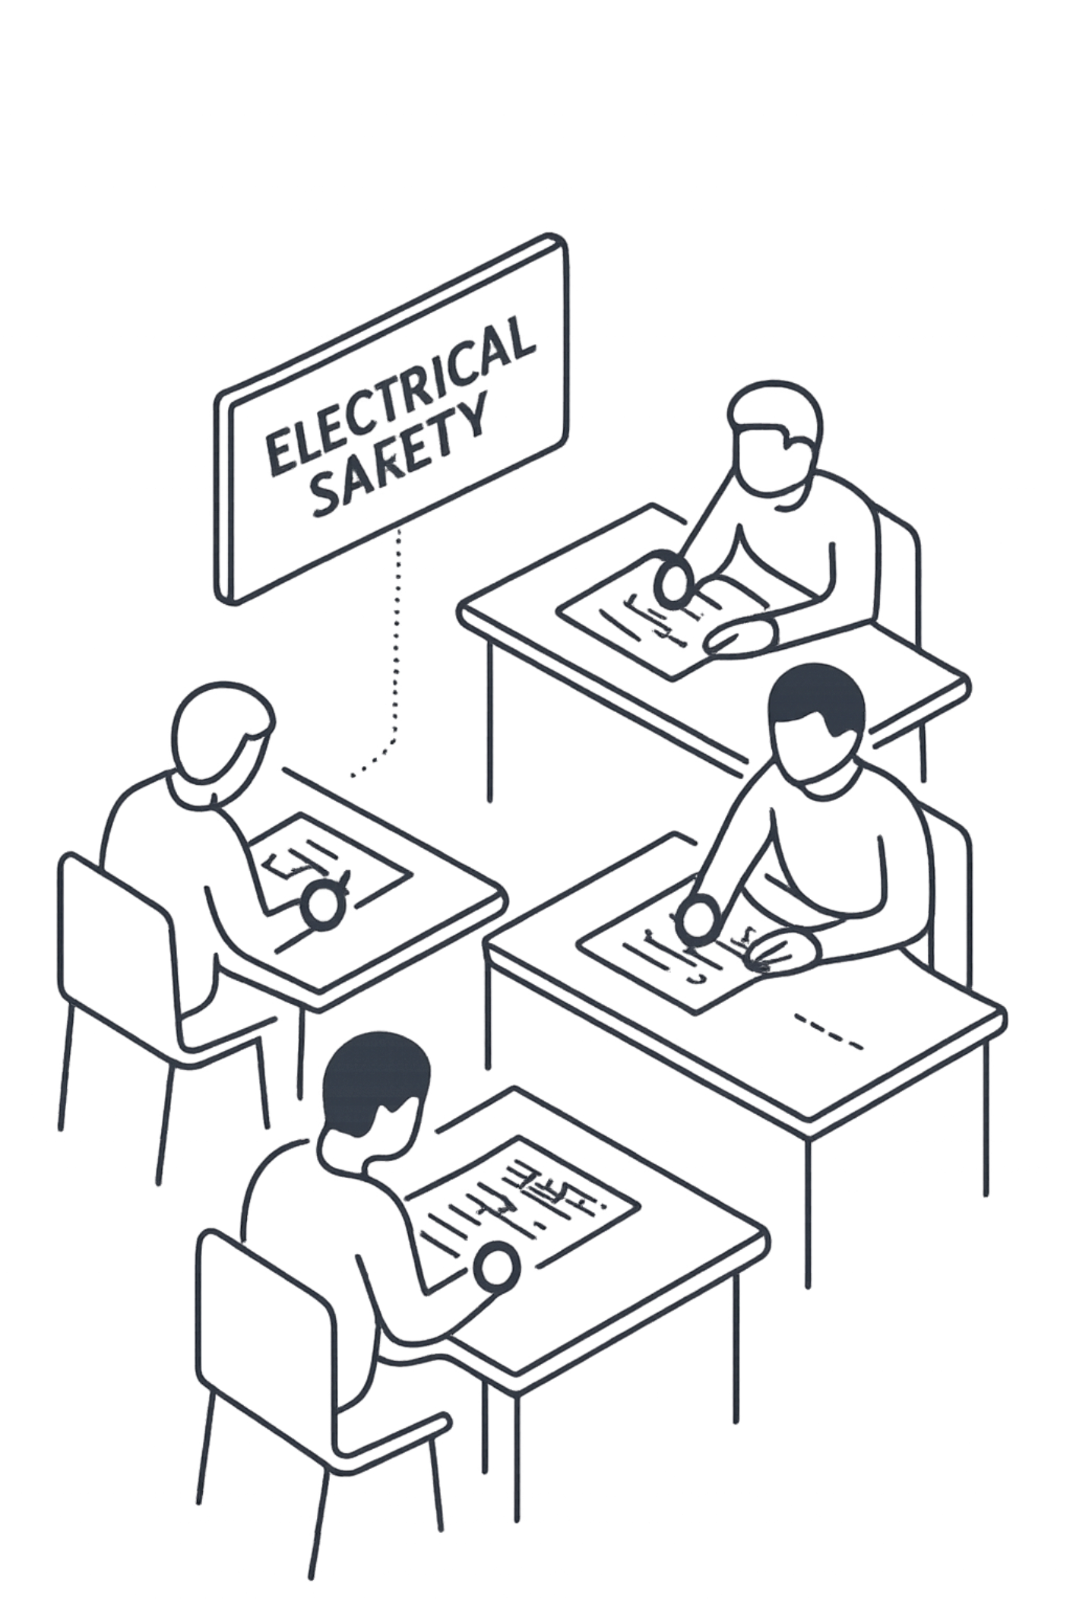
Ellenőrző kérdések
A tananyag elsajátításának ellenőrzésére szolgáló kérdések:
01
01
Mi a különbség a kikapcsolás és a feszültségmentesítés között?
Mivel ellenőrizzük a feszültség nélküli állapotot?
02
02
Sorold fel sorrendben az öt biztonsági szabályt!
Miért kell a feszültségvizsgálatot is ellenőrizni?
03
03
Miért veszélyes egy frekvenciaváltó közbenső köre kikapcsolás után?
Miért kell megakadályozni a visszakapcsolást?
04
04
Mit jelent a LOTO?
Miért lehet veszélyes egy több betáplálással rendelkező kapcsolószekrény?
05
Miért nem elegendő egy STOP nyomógomb működtetése?
05
Mit kell tenni a közelben maradó feszültség alatt álló részekkel?

Slide 17
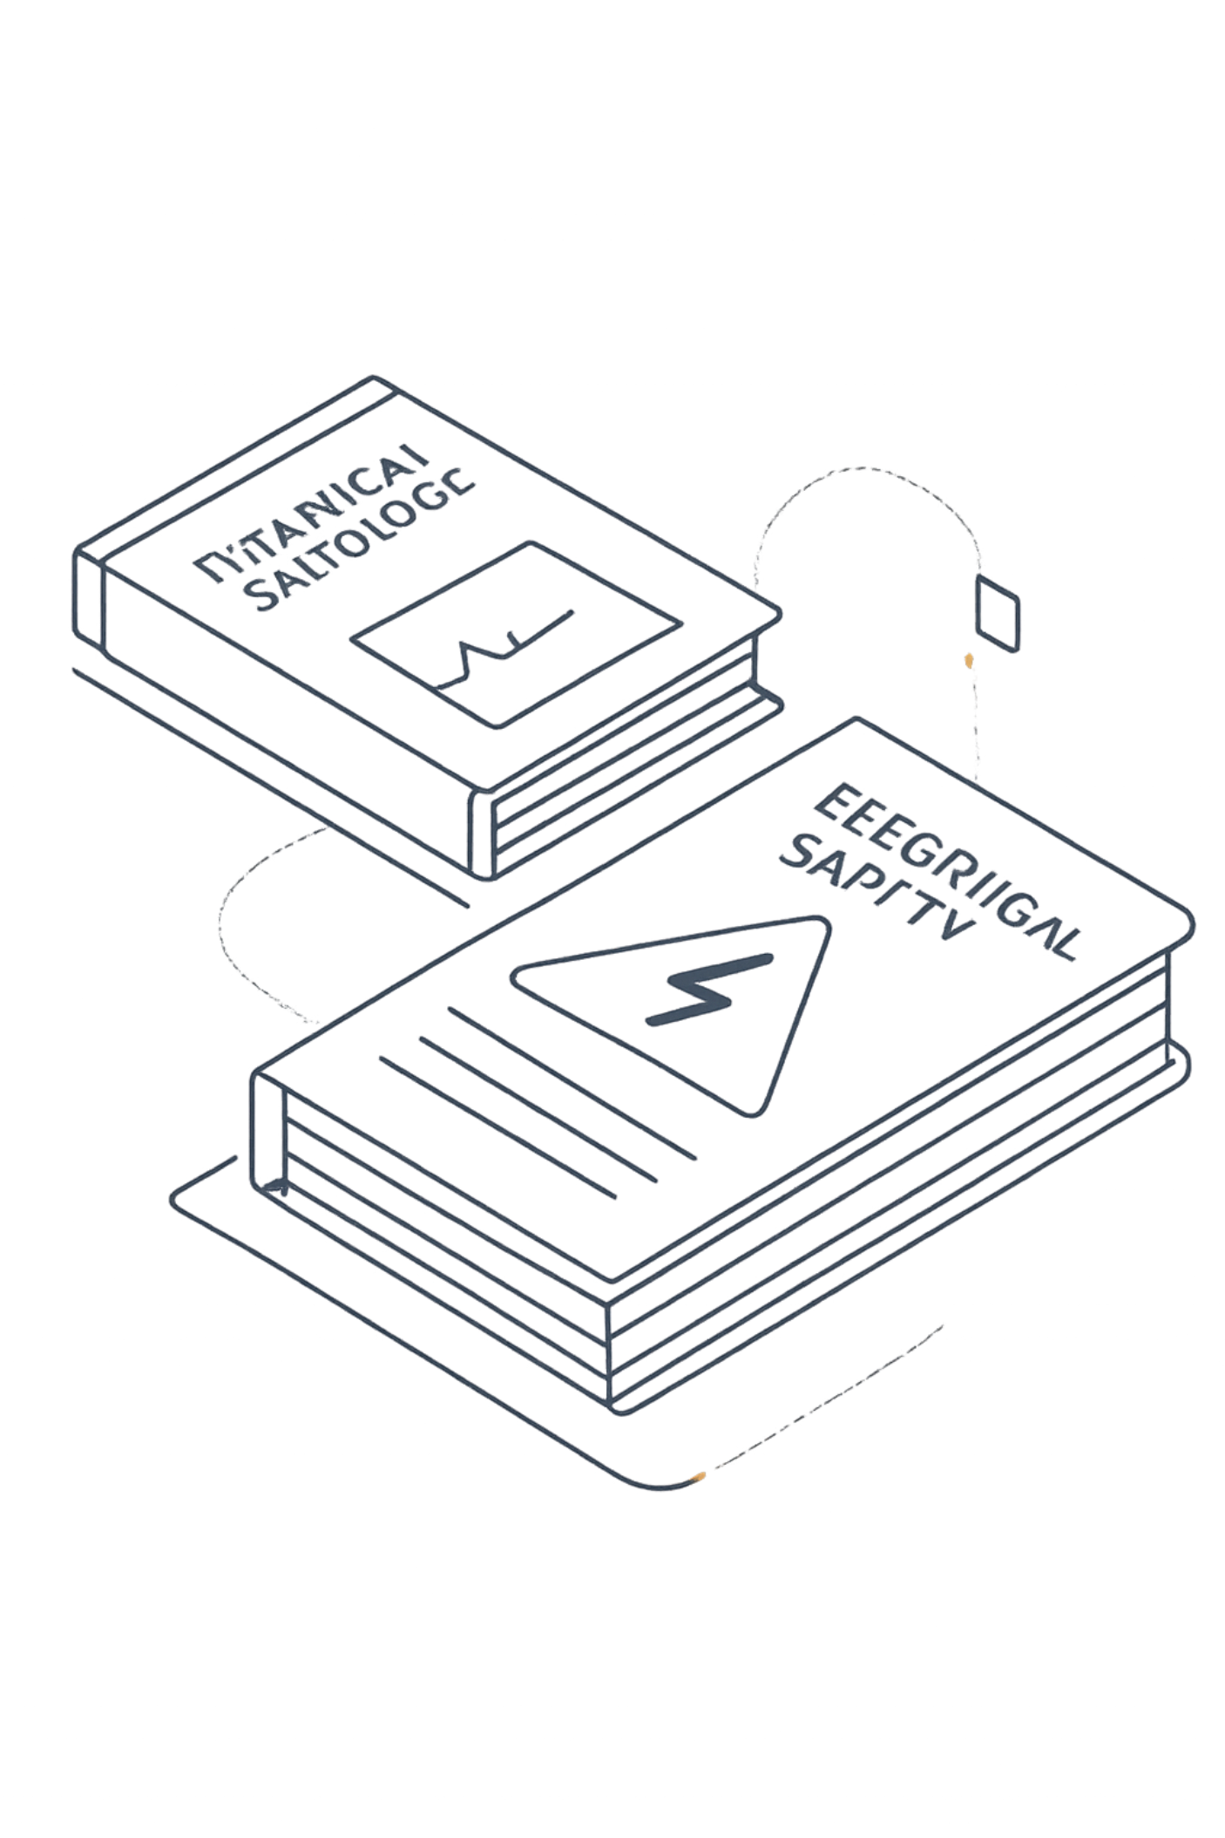
Források
IAP_feszultsegmentesites_3_het.pdf

